Slide 1
▶ YouTube トレンド ランキング
2026年07月10日 · 急上昇 TOP 10 発表

Slide 2


#10
Mrs. GREEN APPLE – Magic【LIVE from “FJORD”】
📺 Mrs. GREEN APPLE
👁 634,995 👍 32,427 💬 1,230 📈+38.8%
⏱ 5:04 · 📅 公開36時間前
https://www.youtube.com/watch?v=drz6XqjEvBY
💡 公開1日で急上昇 50万再生の注目コンテンツ 前日比+38.8%で着実に成長

Slide 3


#9
体を塗ってあらゆる場所に擬態するかくれんぼ、隠れる側も見つける側も難しすぎた【めっちゃカメレオン】
📺 らっだぁ
👁 297,736 👍 13,213 💬 312
⏱ 28:53 · 📅 公開12時間前
https://www.youtube.com/watch?v=VI7ig49KOOI
💡 公開12時間で急上昇入り！ 10万再生突破の話題作 いいね率4.4%と好評価

Slide 4


#8
『スパイダーマン：ブランド・ニュー・デイ』日本語吹替版予告 7月31日（金）＜新章開幕＞ #BrandNew
📺 ソニー・ピクチャーズ 映画
👁 104,403 👍 1,501 💬 73
⏱ 0:31 · 📅 公開-2時間前
https://www.youtube.com/watch?v=cqb9FrRbACk
💡 公開-2時間で急上昇入り！ 10万再生突破の話題作

Slide 5

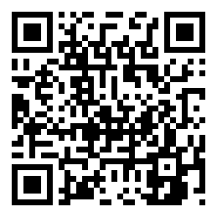
#7
【MV】CANDY TUNE『スペシャル感謝祭』
📺 KAWAII LAB.
👁 117,237 👍 7,785 💬 997
⏱ 4:12 · 📅 公開10時間前
https://www.youtube.com/watch?v=LNivza5zh0Q
💡 公開10時間で急上昇入り！ 10万再生突破の話題作 いいね率6.6%と視聴者の支持が非常に高い

Slide 6


#6
1時間で集めろ！激レア選手権【2026】【マイクラ】
📺 ドズル社
👁 330,333 👍 9,700 💬 360
⏱ 1:07:25 · 📅 公開11時間前
https://www.youtube.com/watch?v=CarMVvV5o3k
💡 公開11時間で急上昇入り！ 10万再生突破の話題作 いいね率2.9%と好評価

Slide 7
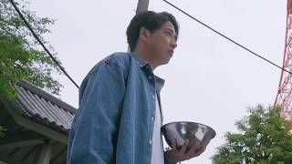

#5
「仮面ライダーカブト20th」天道総司は行方知れず… ZECTが新たなライダーシステム開発『仮面ライダーカブト20th 天を継ぐもの』本予告
📺 シネマトゥデイ
👁 97,349 👍 4,179 💬 729
⏱ 1:05 · 📅 公開-4時間前
https://www.youtube.com/watch?v=iOp7mNTN03k
💡 公開-4時間で急上昇入り！ 急上昇中の新興コンテンツ いいね率4.3%と好評価

Slide 8


#4
サンダーボルト
📺 Yuuri - Topic
👁 39,547 👍 1,923 💬 172
⏱ 3:47 · 📅 公開6時間前
https://www.youtube.com/watch?v=lH076ELEUZ4
💡 公開6時間で急上昇入り！ 急上昇中の新興コンテンツ いいね率4.9%と好評価

Slide 9

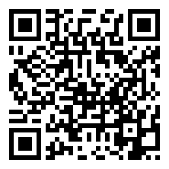
#3
【JP】ALGS Year 6 Split 1 Playoffs at EWC | Group Stage - Day 3 | Apex Legends
📺 esports_RAGE
👁 656,637 👍 0 💬 30
⏱ 9:19:01 · 📅 公開1時間前
https://www.youtube.com/watch?v=U6jpYnYyYTE
💡 公開1時間で急上昇入り！ 50万再生の注目コンテンツ

Slide 10


#2
『ゴジラ-0.0』特報＜11月3日(火・祝)公開＞
📺 東宝MOVIEチャンネル
👁 762,329 👍 22,185 💬 1,726
⏱ 0:31 · 📅 公開7時間前
https://www.youtube.com/watch?v=zEHK82NBwp0
💡 公開7時間で急上昇入り！ 50万再生の注目コンテンツ いいね率2.9%と好評価

Slide 11

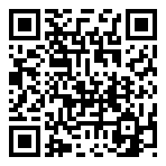
🏆 NO. 1 🏆
YEONJUN (연준) 'Ice Cream' Official MV
👁 177,280 👍 73,207 💬 7,403 ⏱ 2:43 📅 公開-6時間前
💡 公開-6時間で急上昇入り！ 10万再生突破の話題作 いいね率41.3%と視聴者の支持が非常に高い
https://www.youtube.com/watch?v=ihvuwqlGHXs

Slide 12










🎬 エンタメ 人気動画 TOP 5
#1
いや勝つんかいw #おもしろ #エンタメ #ネタ #バズれ #shorts
📺 やっさん2 👁 19,156,014 👍 157,936 ⏱ 0:10 📅 2025-08-09
https://www.youtube.com/watch?v=fBQOV3jiST0
#2
El Chavo del 8 EN VIVO 24/7 🔴 Maratón de t…
📺 El Chavo del 8 👁 15,783,211 👍 55,077 ⏱ 不明 📅 2025-12-25
https://www.youtube.com/watch?v=fy_fYd3ZwPE
#3
無反応挑戦 w#おもしろ＃おもしろ動画＃エンタメ#お笑い#バラエティ#テレビ#バズれ…
📺 ネタ秒 👁 14,609,846 👍 41,724 ⏱ 0:17 📅 2025-09-26
https://www.youtube.com/watch?v=9nXbYZL8V9E
#4
🔴 LIVE! 24 HOURS Mickey Mouse Full Episode…
📺 Disney Jr. 👁 14,100,585 👍 22,222 ⏱ 不明 📅 2026-01-09
https://www.youtube.com/watch?v=yHmPWzkhcZ8
#5
狩野英孝のマイクラ実況が面白いwww#エンタメ #マイクラ #狩野英孝
📺 はるえもん 👁 11,741,725 👍 186,048 ⏱ 1:33 📅 2025-07-05
https://www.youtube.com/watch?v=21eblauBPy8

Slide 13


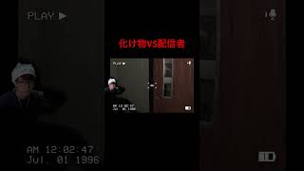





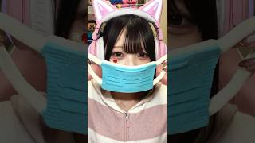
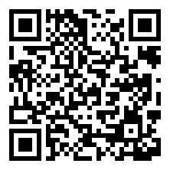
🎮 ゲーム 人気動画 TOP 5
#1
息子の扱いが酷すぎる男。#ゲーム実況 #shorts
📺 ぱんお。 👁 12,611,495 👍 185,536 ⏱ 0:58 📅 2026-03-12
https://www.youtube.com/watch?v=ffE0CxNxrII
#2
ホラゲーに舐められている配信者www#葉 #ゲーム実況 #theclassroom
📺 葉ちゅべ 👁 9,155,933 👍 246,500 ⏱ 0:57 📅 2024-06-15
https://www.youtube.com/watch?v=kWxVkRGq_uI
#3
【初ロブロックス実況】顔から逃げるゲームを兄弟でプレイしたらヤバすぎたw【ROBLO…
📺 HikakinGames 👁 7,494,169 👍 50,850 ⏱ 46:04 📅 2024-08-18
https://www.youtube.com/watch?v=lEAsyaV7ltQ
#4
【制御不能の言葉】汚言症のゲーム実況者に1日密着してみた
📺 日本財団 👁 7,339,578 👍 86,741 ⏱ 21:40 📅 2024-03-20
https://www.youtube.com/watch?v=l75_uEo7ZL0
#5
お腹空いたからマスク食べちゃったwww【女性ゲーム実況者】【たまちゃん】 #shor…
📺 TAMAchan 👁 6,665,691 👍 144,389 ⏱ 0:29 📅 2023-05-30
https://www.youtube.com/watch?v=KyIyTf--qOw

Slide 14








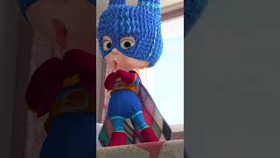

✨ アニメ 人気動画 TOP 5
#1
DAOKO × 米津玄師『打上花火』MUSIC VIDEO
📺 daoko_jp 👁 731,019,559 👍 3,368,701 ⏱ 4:53 📅 2017-08-10
https://www.youtube.com/watch?v=-tKVN2mAKRI
#2
TVアニメ『呪術廻戦』第2期「渋谷事変」ノンクレジットOPムービー／OPテーマ：Ki…
📺 TOHO animation チャンネル 👁 160,530,832 👍 0 ⏱ 1:31 📅 2023-09-01
https://www.youtube.com/watch?v=5yb2N3pnztU
#3
TVアニメ『呪術廻戦』第2期「懐玉・玉折」ノンクレジットOPムービー／OPテーマ：キ…
📺 TOHO animation チャンネル 👁 145,828,746 👍 0 ⏱ 1:31 📅 2023-07-07
https://www.youtube.com/watch?v=gcgKUcJKxIs
#4
『僕のヒーローアカデミア』×米津玄師「ピースサイン」スペシャルミュージックビデオ
📺 TOHO animation チャンネル 👁 106,537,611 👍 0 ⏱ 4:17 📅 2017-12-18
https://www.youtube.com/watch?v=1oMxrHXzOsY
#5
スーパーマーシャが助けにやってくる！ @MashaBearJAPAN
📺 マーシャとくま - Masha and the Bear Japan 👁 77,233,665 👍 366,066 ⏱ 0:15 📅 2023-10-06
https://www.youtube.com/watch?v=S7Nl90JOPHc

Slide 15
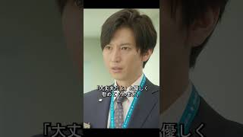









🍿 映画 人気動画 TOP 5
#1
ってるワイフ#film #映画レビュー #映画紹介 #映画 #映画解説 #ドラマ #…
📺 slin映画館 👁 7,377,217 👍 106,499 ⏱ 2:59 📅 2025-06-30
https://www.youtube.com/watch?v=myP46pO9xsU
#2
歌舞伎町タワーの日本一高い映画館「109シネマズプレミアム新宿」を正直レビュー！
📺 正直レビュー 🍰🍛 👁 6,825,169 👍 119,645 ⏱ 1:00 📅 2025-03-15
https://www.youtube.com/watch?v=2a1YM7MCXng
#3
シンクロ率100％だった映画『Michael』の裏側
📺 フィルムチェーン 👁 5,896,652 👍 92,832 ⏱ 0:56 📅 2026-05-18
https://www.youtube.com/watch?v=lyZZdUUM_GM
#4
市川團十郎が語る映画「国宝」の率直な感想と歌舞伎への想い
📺 KABUKU. / 市川團十郎。 👁 3,703,617 👍 46,635 ⏱ 17:48 📅 2025-07-12
https://www.youtube.com/watch?v=OhHzzl4Z6qU
#5
名作映画を見た感想を嘘ついてる奴は誰だ！映画人狼バトル開始！
📺 東海オンエア 👁 3,445,369 👍 30,278 ⏱ 34:45 📅 2024-09-26
https://www.youtube.com/watch?v=KWYewgdSAOI

